Slide 1
Моделирование жидкости на основе SPH-модели
Выполнили: Логинов Фёдор и Нежура Владислав 471

Slide 2
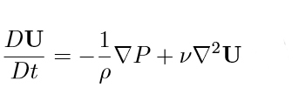

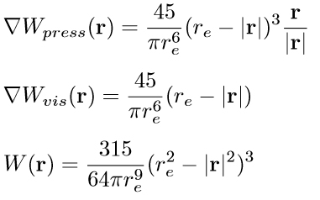
SPH-модель

Slide 3


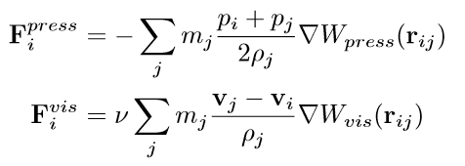

Slide 4
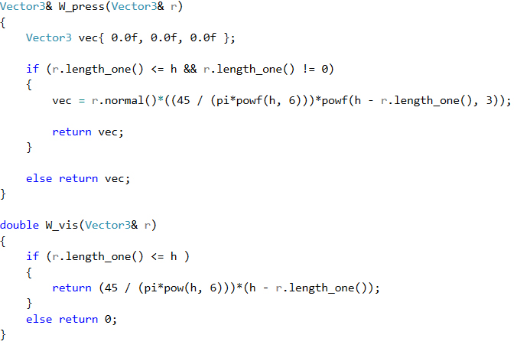
Реализация функций распределения

Slide 5
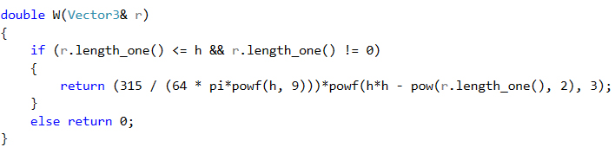

Slide 6
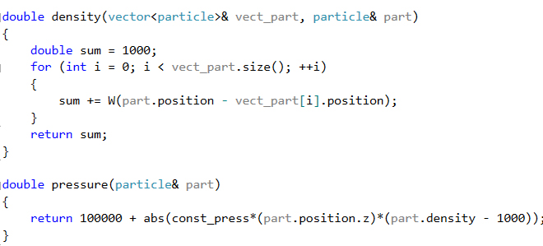
Реализация давления и плотности

Slide 7
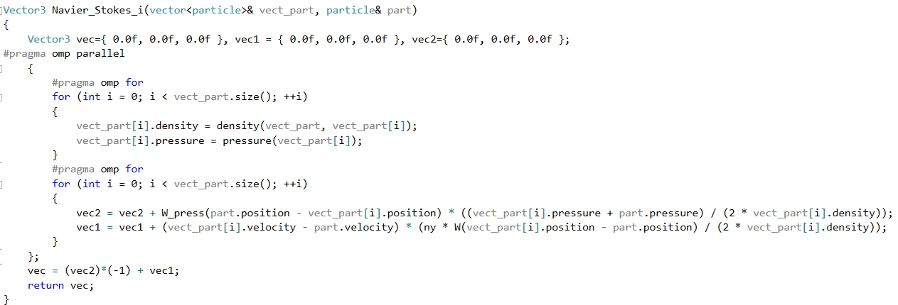
Основная функция вычисления уравнения Навье-Стокса

Slide 8
Спасибо за внимание

